Slide 1
Sistem Informasi
Pendukung Bisnis
Sistem Informasi Manajemen

Slide 2
Sistem Informasi Pendukung Bisnis
Sistem Informasi Pemasaran
Sistem Informasi manufaktur / produksi
Sistem Informasi Keuangan
Sistem Informasi Akuntansi
Sistem Informasi Sumber Daya Manusia
Sistem Informasi Eksekutif

Slide 3
Sistem Informasi pemasaran
(Marketing Information System)
Sistem Informasi Pemasaran adalah sistem informasi yang mendukung perencanaan, pengawasan, dan pengolahan transaksi, yang dibutuhkan untuk menyelesaikan aktivitas pemasaran.

Slide 4
Sistem Informasi Pemasaran
(Marketing Information System)
Cakupan Sistem Informasi Pemasaran:
Manajemen penjualan
Otomatisasi armada penjualan (Sales Force Automation)
Manajemen produk
Iklan dan promosi
Penelitian pasar dan peramalan penjualan
Layanan dan dukungan pelanggan
Pemasaran interaktif

Slide 5
Sistem Informasi Pemasaran
(Marketing Information System)
Pemasaran Terarah :
  Komunitas
  Isi
  Konteks
  Demografi/Psikografi
  Prilaku on-line

Slide 6
Sistem Informasi Manufaktur/Produksi
Sistem Informasi Manufaktur/ Produksi adalah sistem informasi yang mendukung perencanaan, pengawasan dan penyelesaian proses produksi (manufaktur)

Slide 7
Sistem Informasi Manufaktur/Produksi
Cakupan Sistem Informasi Manufaktur
CIM (Computer Integrated Manufacturing)
  Adalah konsep keseluruhan yang menekankan bahwa tujuan dari Computer-based systems pada suatu manufaktur adalah untuk :
    Simplify (menyederhanakan) proses proudksi, design produk, dan organisasi pabrik sebagai dasar penting menuju otomatisasi dan integrasi
    Automate (Otomatisasi) proses produksi dan fungsi-fungsi bisnis yang didukung oleh komputer, mesin-mesin dan robot
    Integrasi seluruh produksi dan mendukung proses menggunkan komputer, jaringan telekomunikasi dan teknologi informasi lainnya

Slide 8
Manufacturing Resources Planning (MRP) Systems
    Peramalan produksi
    Penjadwalan produksi
    Perencanaan kebutuhan material (MRP)
    Perencanaan kapasitas
    Pengawasan biaya produksi
    Pengawasan kualitas

Slide 9
Manufacturing Execution Systems
Shop Floor scheduling
Shop Floor Control
Machine Control
Robotics Control
Process Control

Slide 10
Engineering Systems
Computer-Aided Design
Computer-Aided Engineering
Computer-Aided Process Planning
Product Simulation and Prototyping

Slide 11
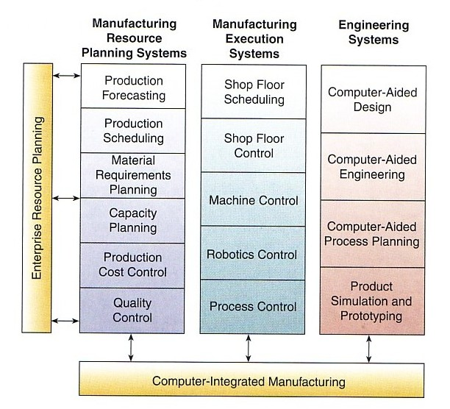

Slide 12
Sistem Informasi Keuangan
(Financial Information Systems)
Sistem Informasi keuangan adalah sistem informasi yang mendukung pengelolaan keuangan dalam membiayai suatu bisnis dan pengalokasian serta pengawasan sumber daya keuangan.

Slide 13
Sistem Informasi Keuangan
(Financial Information Systems)
Cakupan Sistem Informasi Keuangan
Pengelolaan Kas dan sekuritas
  Peramalan dan Penglolaan posisi kas
Capital Budgeting
  Evaluasi resiko dan return dari modal
Pengelolaan investasi
Perencanaan Keuangan
  Peramalan performansi keuangan dan kebutuhan dana

Slide 14
Sistem Informasi Akuntansi
Pengertian
  Sistem Informasi Akuntansi adalah sistem informasi yang mendukung pencatatan dan pelaporan berbagai transaksi bisnis dan aliran dana di dalam organisasi.

Slide 15
Sistem Informasi Akuntansi
Cakupan Sistem Informasi Akuntansi
  Pemrosesan Pesanan (Order Processing)
  Pengawasan Inventaris (Inventory Control)
  Account Receivable
  Account Payable
  Penggajian (Payroll)
  Buku Besar (General Ledger)

Slide 16
Sistem Informasi Akuntansi
Cakupan Sistem Informasi Akuntansi
  Pemrosesan Pesanan (Order Processing)
  Pengawasan Inventaris (Inventory Control)
  Account Receivable
  Account Payable
  Penggajian (Payroll)
  Buku Besar (General Ledger)

Slide 17
Sistem Informasi
Sumber Daya Manusia
Sistem Informasi Sumberdaya Manusia (Human Resources Information Systems) adalah sistem Informasi yang mendukung aktivitas pengelolaan sumberdaya manusia

Slide 18
Sistem Informasi Sumber Daya Manusia
 | Ketenagaan | Pelatihan dan Pengembangan | Administrasi Konpensasi
Sistem Strategis | Perencanaan Ketenagaan Pelatihan Angkatan Kerja | Perencanaan suksesi | Perhitungan biaya kontrak Prediksi gaji
Sistem Taktis | Analisis dan penganggaran biaya buruh Analisi turnover | Efektifitas pelatihan Pemaduan karir | Efektifitas kompensasi dan analisis ekuitas Analisi preferensi benefit
Sistem Operasional | Recruiting Perencanaan dan penjadwalan angkatan kerja | Penilaian keahlian Evaluasi kinerja | Kontrol gaji Administratif benefit

Slide 19
Pemanfaatan Internet
Sistem Informasi SDM
Rekruitmen melalui website
contoh : www.jobsdb.com; www.Karir.com
www.binuskarir.com
Layanan rekruitmen komersial
Akses ke database pelamar
Pengumuman melalui newsgroup, mailing list
Komunikasi melalui email dengan pelamar

Slide 20
Pemanfaatan Intranet
Layanan pegawai 24 jam
Dissiminasi informasi lebih efektif
Pengumpulan input dari pegawai
Partisipasi langsung pegawai dalam entri data manajemen SDM
Pegawai dapat mengakses berbagai informasi individual
Sebagai tempat pelatihan

Slide 21
Sistem Informasi Eksekutif
Sistem Informasi eksekutif (SIE) adalah sistem berbasis komputer yang menyediakan (bagi eksekutif) kemudahan akses terhadap informasi internal dan eksternal yang relevan terhadap faktor kritikal keberhasilan mereka

Slide 22
Perusahaan
Tanpa EIS
Manajer
puncak
Sistem
informasi
pemasaran
Sistem
informasi
manufaktur
Sistem
informasi
keuangan
Sistem
informasi
SDM

Slide 23
Informasi dan data lingkungan
Perusahaan
Dengan EIS
Sistem
informasi
eksekutif
Sistem
informasi
pemaasaran
Sistem
informasi
manufaktur
Sistem
informasi
keuangan
Sistem
informasi
SDM
Informasi dan data lingkungan

Slide 24
Keterlibatan Eksekutif
Proyek pengembangan SIE harus didukung oleh Sponsor Eksekutif
Peran Sponsor eksekutif memberi dukungan/motivasi dan komitmen terhadap sumberdaya
Didukung oleh Top Management
Mempertimbangkan biaya
Penugasan oleh Eksekutif kepada staff operasional agar ikut aktif di dalam proyek SIE

Slide 25
SIE yang berfungsi
  Menyediakan status access
  Menyediakan exception reporting
  Definisi data yang standar
  Memungkinkan data dari eksternal
  Menyediakan fasilitas drilldown
  Menyediakan soft informasi (human resources)
  Menyediakan data internal
  Akuntabilitas data
  Menyediakan tampilan grafis
  Menyediakan informasi trend analysis
  Menyediakan fungsi decision support
  Integrasi data keseluruhannya

